Slide 1
Виртуальная прогулка по музею археологии
Проект учеников 8 Е класса
Дегена Светислава и Журбенко Ивана
Школы ГБОУ 1505

Slide 2
План
Цель
Актуальность
Конечный продукт
Задачи
Реклама
Прогулка по музею

Slide 3
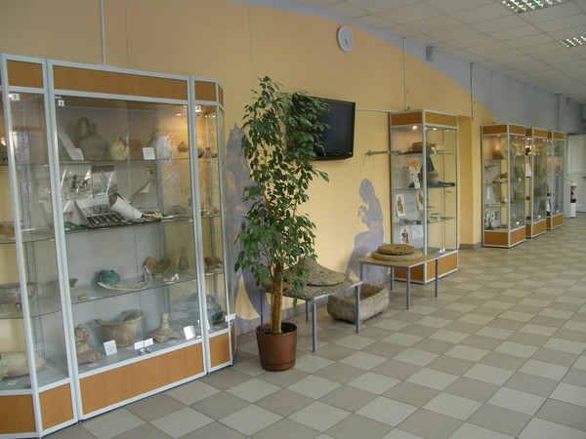
Цель
Повысить привлекательность Музея для посетителей

Slide 4
Актуальность
Наш проект актуален, так как в этом году появились проекты с таким же уклоном к виртуальный мир. Помимо этого в прошлом году наша работа набрала большую популярность среди учителей, а на конференции нас попросили продолжить ее.

Slide 5
Конечный продукт
В новой версии музея будет:
Изменена карта музея
Добавлены декорации и экспонаты
Изменен внешний вид стеллажей
Изменены описания объектов
Добавлена озучка

Slide 6
Задачи
изучить информацию о программировании в Unity
провести тестирование
исправить баги
обновить информацию и описание
добавить озвучку
просканировать новые объекты

Slide 7
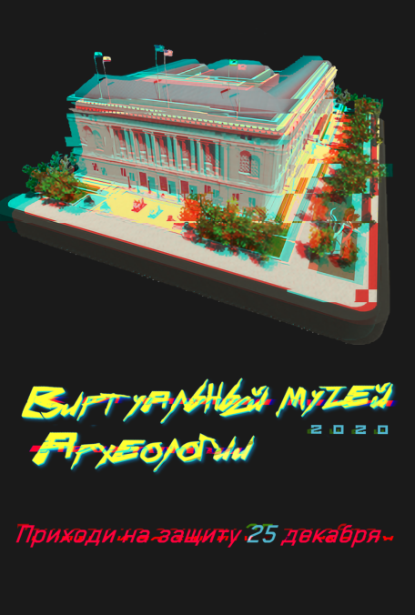
Реклама
Этот плакат должен был висеть на стенде в школе, но в связи с карантином мы выложили его на сайте гимназии

Slide 8
Прогулка по музею
Сейчас я приглашаю переключиться на окно с нашим проектом и посмотреть как оно работает

Slide 9
Спасибо за внимание!!

